Slide 1
Comunicaciones estratégicas de Marketing
Sesión 11 y 12

Slide 2
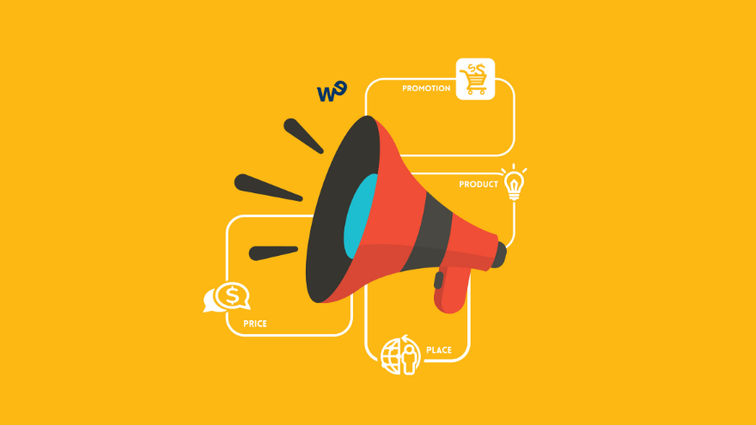
PROMOCIÓN EN EL MARKETING MIX
Son todas las actividades de comunicación utilizadas para informar, persuadir y recordar a los consumidores sobre los productos o servicios de una empresa.
La promoción busca aumentar la demanda, mejorar la imagen de la marca y generar lealtad en los clientes.

Slide 3
HERRAMIENTAS DE PROMOCIÓN
1. Publicidad
2. Promoción de ventas
3. Marketing Directo
4. Relaciones Públicas
5. Merchandising
6. Propaganda

Slide 4
HERRAMIENTAS DE PROMOCIÓN
1. Publicidad
2. Promoción de ventas
3. Marketing Directo
4. Relaciones Públicas
5. Merchandising
6. Propaganda

Slide 5

Herramientas de Promoción
1. PUBLICIDAD
Natura – “Somos una misma naturaleza”
Busca crear conciencia de marca y construir una imagen a largo plazo.
Incluye medios pagados como internet, redes sociales, televisión, vallas publicitarias, radio, prensa y revistas.
Los resultados son más difíciles de medir directamente en términos de ventas inmediatas.
https://www.youtube.com/watch?v=3d1zXegMQdk&t=5s

Slide 6
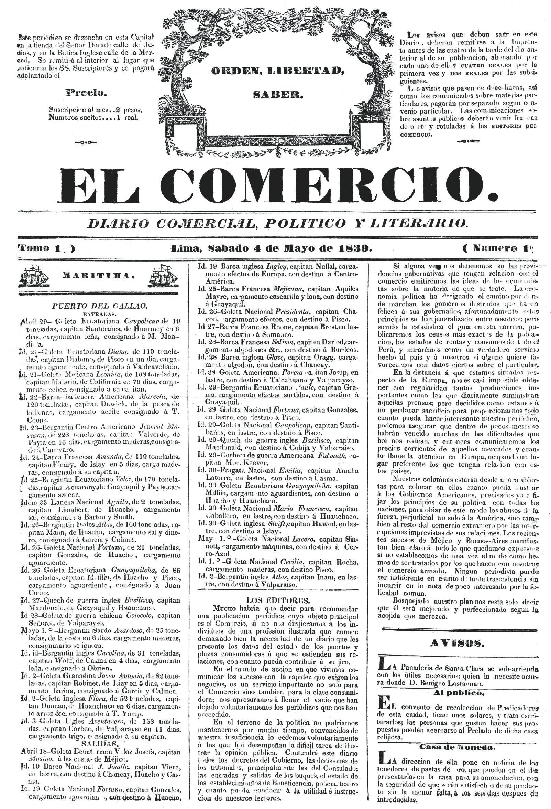
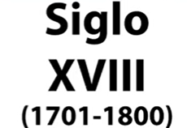
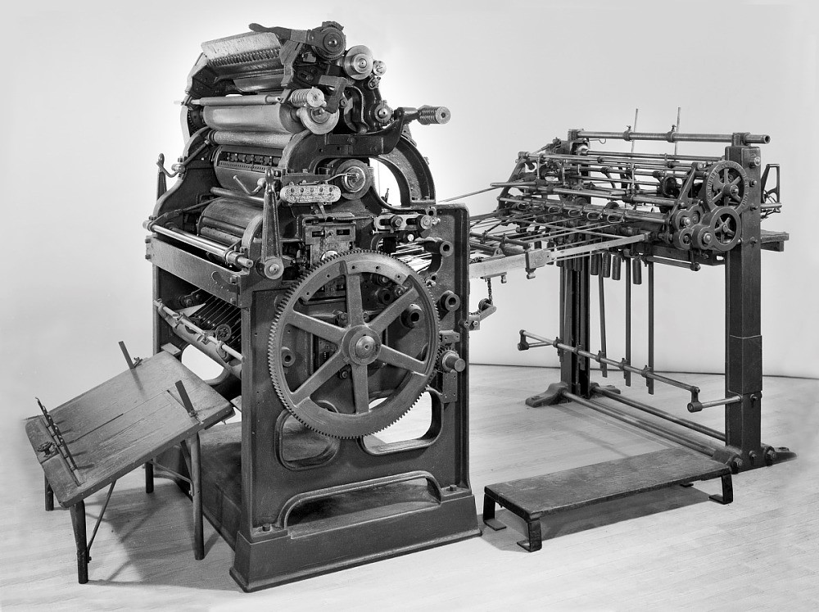
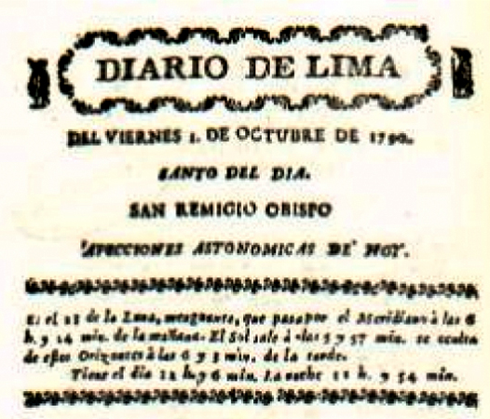
EL PRIMER MEDIO DE PUBLICIDAD

Slide 7
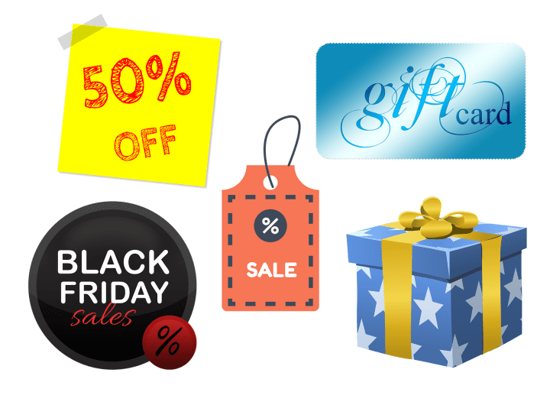
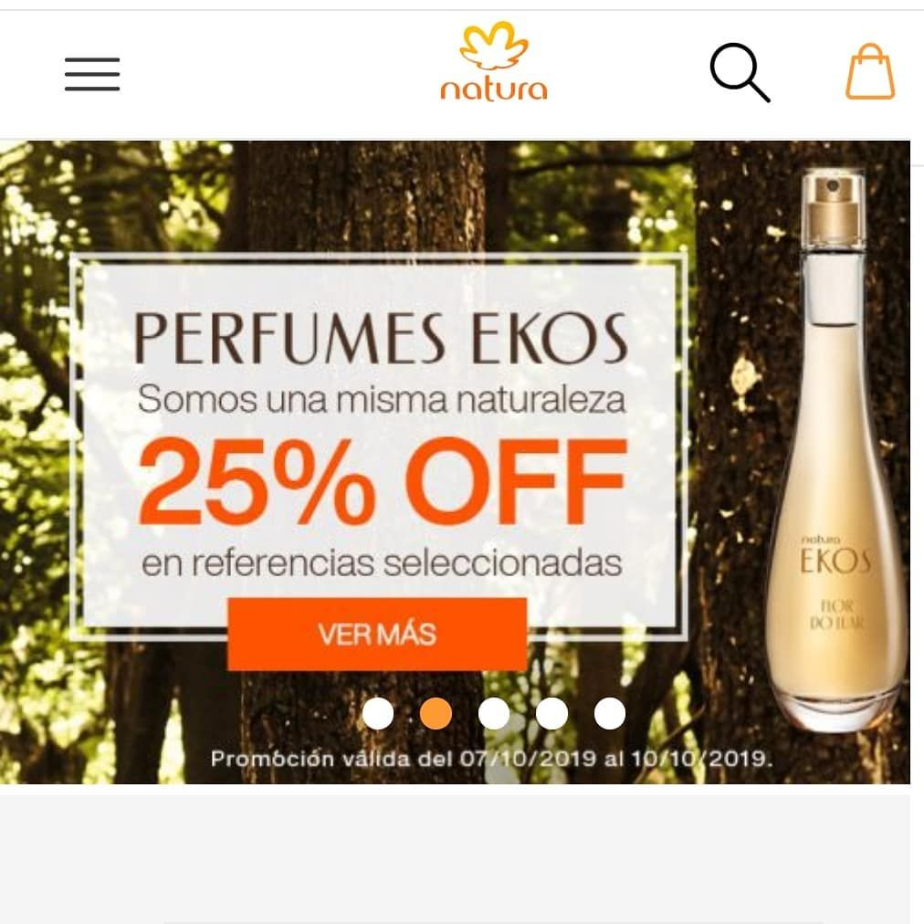
Herramientas de Promoción
2. PROMOCIÓN DE VENTAS
Busca incrementar las ventas en el corto plazo y estimular la demanda inmediata.
Incentiva la compra a través de ofertas y beneficios tangibles, orientados a un público objetivo específico.
Los resultados son más fáciles de medir en términos de ventas y respuesta del consumidor a corto plazo.
Ejem: cupones, descuentos, ofertas por tiempo limitado, promociones 2x1, muestras gratuitas, programas de lealtad, concursos.

Slide 8
Herramientas de Promoción
3. MARKETING DIRECTO
Venta directa
contacto 1 to 1 con los clientes para impulsar una venta.
Ejem.: Catálogo Unique enviado a clientas registradas.
correo DIRECTO
FÍSICO O ELECTRÓNICO. personalizado a cierto segmento.
Ejem: Promart envía un email “¡solo hoy 30% off!”.
Mensaje DIRECTO
plataformas de mensajería instantánea.
Ejem: whatsapp, sms
TELEMARKETING
interacción directa mediante llamadas.
Ejemplo: Claro llama para ofrecerte un plan con tu nombre y dni.
Marketing DIGITAL DIRECTO
empujan al cliente a tomar una acción específica
Ejem: IG invitando a un master class, landing pages
Consiste en tener una comunicación promocional directa con el público objetivo.

Slide 9
Herramientas de Promoción
3. MARKETING DIRECTO
VENTAJAS
La comunicación es personal y directa, lo cual genera mayor confianza y apertura de parte del destinatario.
Es posible enviar mensajes específicos a segmentos particulares de clientes (ya sean clientes potenciales o actuales).
Cuanto más segmentadas sean tus campañas, más éxito tendrán, por lo que será más rentable.
Algunas campañas son medibles. Esto puede ayudarte a planificar futuras campañas.
Puedes obtener retroalimentación sobre tus productos, servicios y precios.

Slide 10
Herramientas de Promoción
3. MARKETING DIRECTO
DESVENTAJAS
Puede considerarse una estrategia invasiva.
Mayor rechazo de los clientes si no se realiza de manera adecuada.
Puede generar una imagen negativa de la marca.
Enfrenta una gran competencia porque es muy utilizado.
Dificultad para llegar a ciertos públicos.

Slide 11
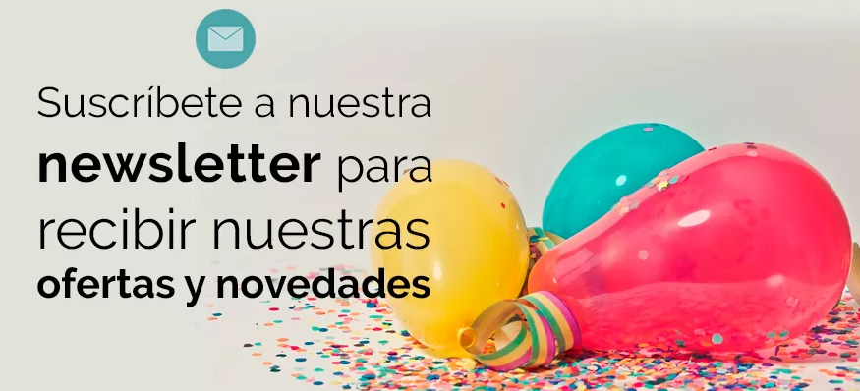
Herramientas de Promoción
3. MARKETING DIRECTO
¿QUÉ BUSCA EL MARKETING DIRECTO?
Busca la conversión inmediata, puede darse a partir:
Suscripción
Compra de un producto o servicio
Ingresar a nuestra página web

Slide 12

Herramientas de Promoción
4. RELACIONES PUBLICAS
Es la gestión de la imagen de una empresa y la comunicación con el público, los medios de comunicación, los empleados, los inversores, y otras partes interesadas.
Las RRPP buscan influir en la percepción pública y construir una imagen positiva y confiable de la empresa, lo que puede contribuir significativamente al éxito a largo plazo de la organización.

Slide 13
Herramientas de Promoción
4. RELACIONES PUBLICAS
Aquí algunos puntos clave sobre las relaciones públicas en el marketing:
1. Gestión de la Reputación: Construir y mantener una buena reputación.
2. Comunicación Estratégica: Crea y difunde mensajes estratégicos para comunicar valores, misiones, y noticias importantes de la empresa.
3. Tener buena Relación con los Medios: para asegurar una cobertura favorable. Ejem: redacción y distribución de comunicados de prensa, la organización de ruedas de prensa y la gestión de entrevistas.
4. Participación en Eventos y Patrocinios: Para mejorar la visibilidad y la imagen de la empresa.
5. Gestión de Crisis: Esto incluye la preparación de planes de crisis y la comunicación efectiva durante estos momentos.
6. Responsabilidad Social Corporativa (RSC): Los esfuerzos por ser socialmente responsables y sostenibles.
7. Mantener buenas relaciones con los Grupos de interés (Stakeholders): Desde empleados y clientes hasta accionistas y proveedores.

Slide 14

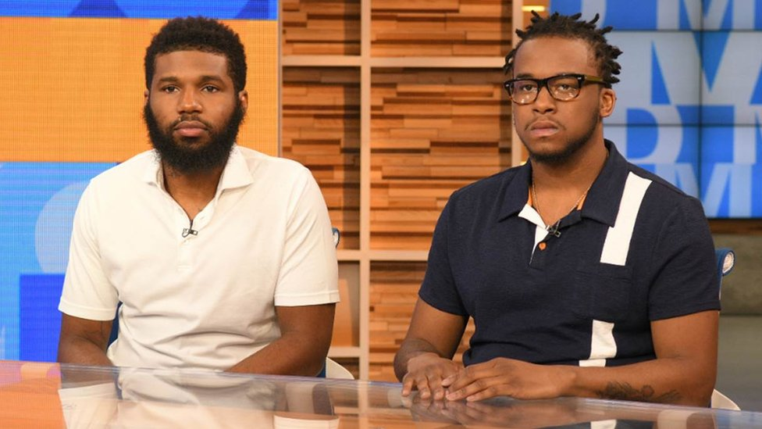
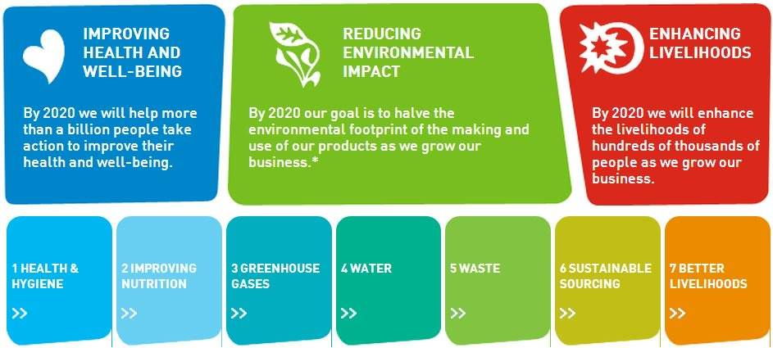
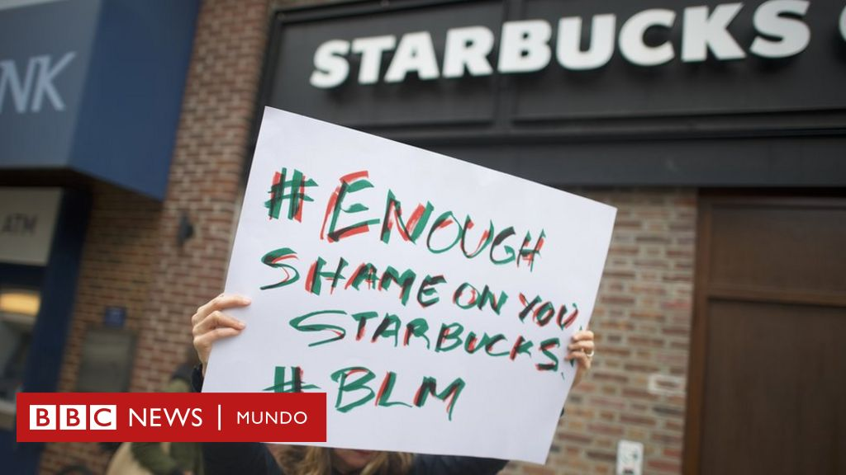
Herramientas de Promoción
4. RELACIONES PUBLICAS
https://www.youtube.com/watch?v=CQHgngoplY4
https://www.bbc.com/mundo/noticias-43804434

Slide 15
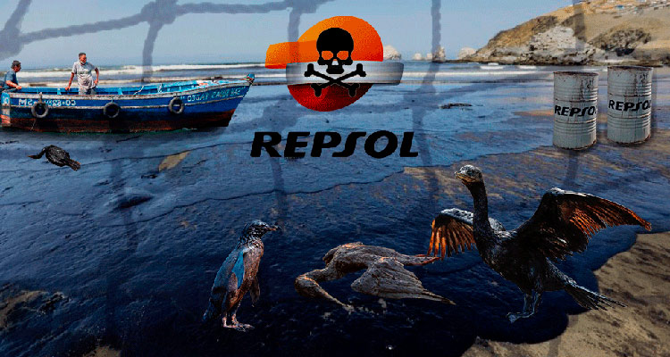
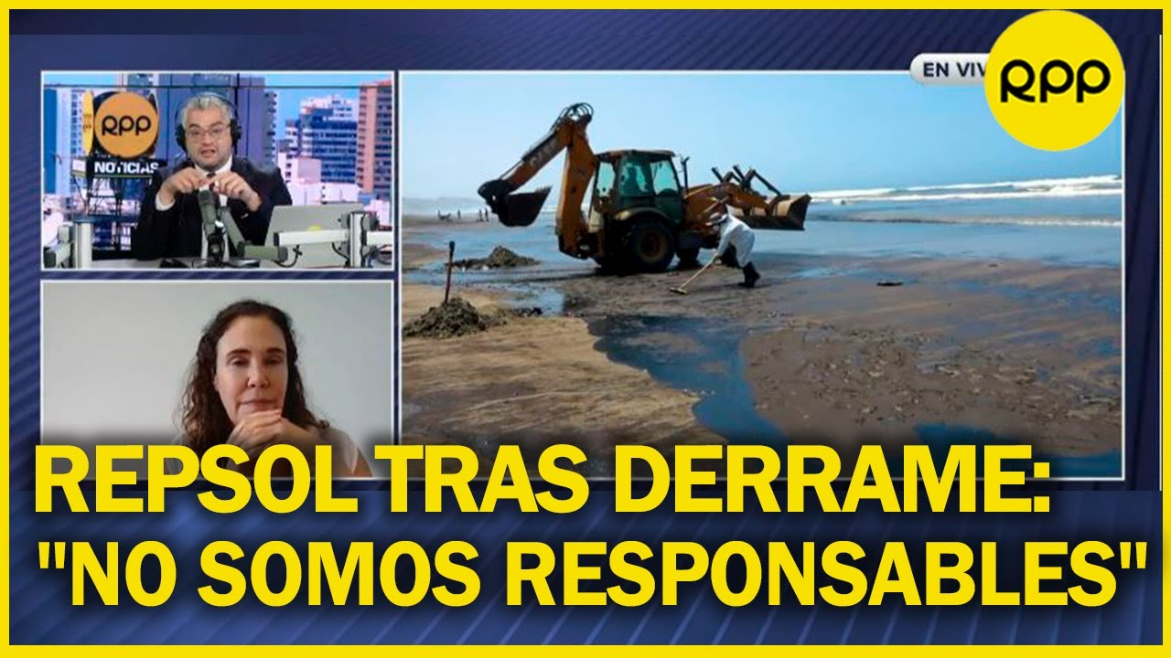
Trabajo grupal - RELACIONES PUBLICAS
https://youtu.be/rwexzjoD_Sw
https://www.youtube.com/watch?v=yCZvB-5Nss8
Gerenta de Comunicaciones y Relaciones Institucionales
Min 9’30’’

Slide 16
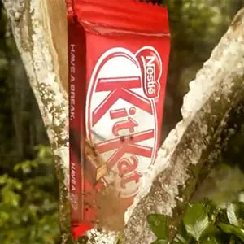

Trabajo grupal - RELACIONES PUBLICAS
https://www.youtube.com/watch?v=1BCA8dQfGi0

Slide 17
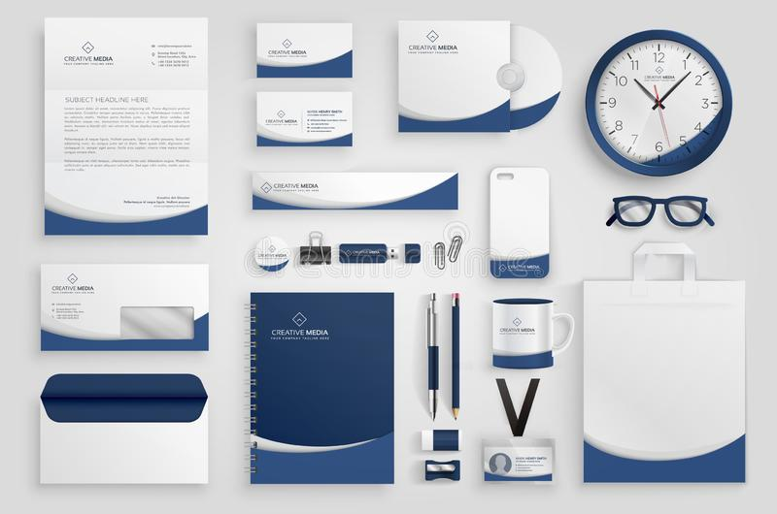
Herramientas de Promoción
5. MERCHANDISING
El conjunto de técnicas que se aplican en el punto de venta, para motivar el acto de compra.
Beneficia tanto al fabricante como al distribuidor.
Todos los esfuerzos que se destinan a que el shopper valore el producto.

Slide 18
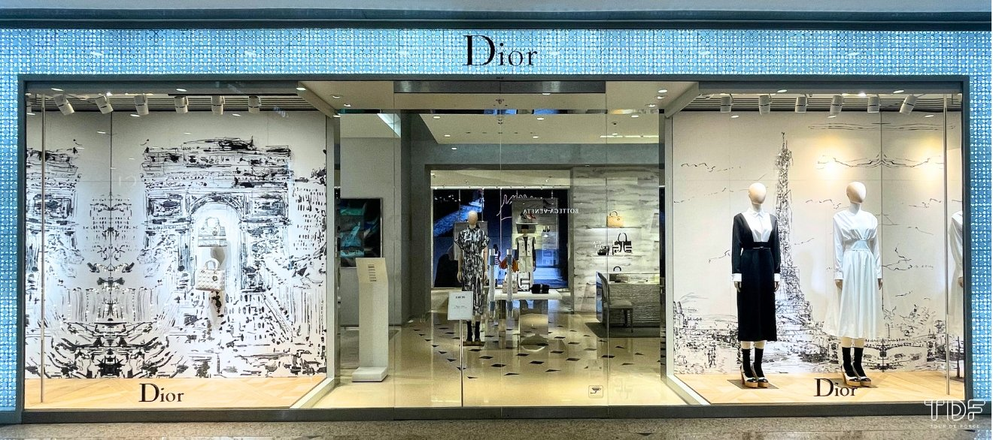
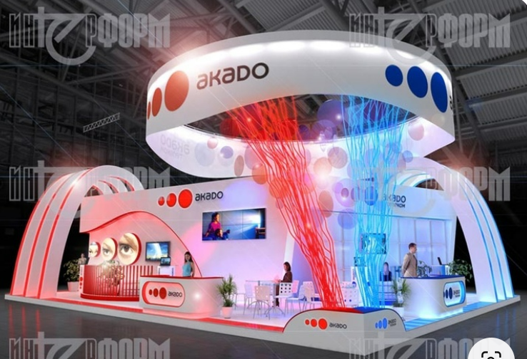
EJEMPLOS DE MERCHANDISING
Visual Merchandising

Slide 19
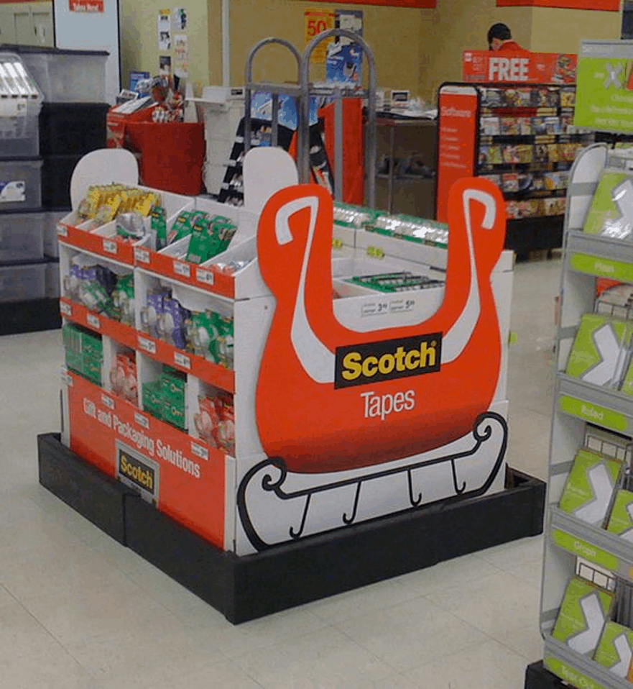
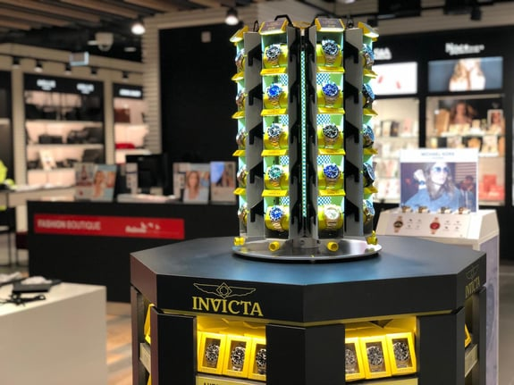
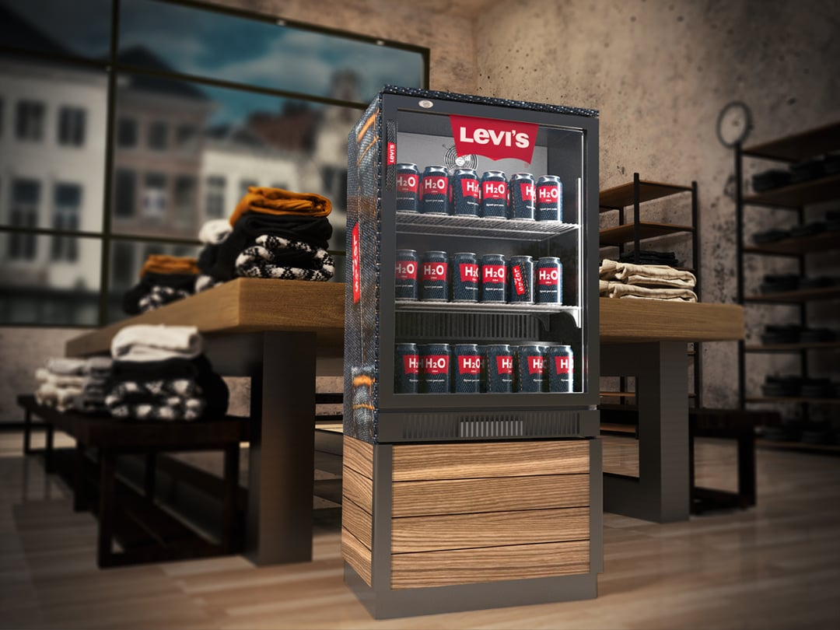
EJEMPLOS DE MERCHANDISING
Materiales POP (Point of Purchase)

Slide 20
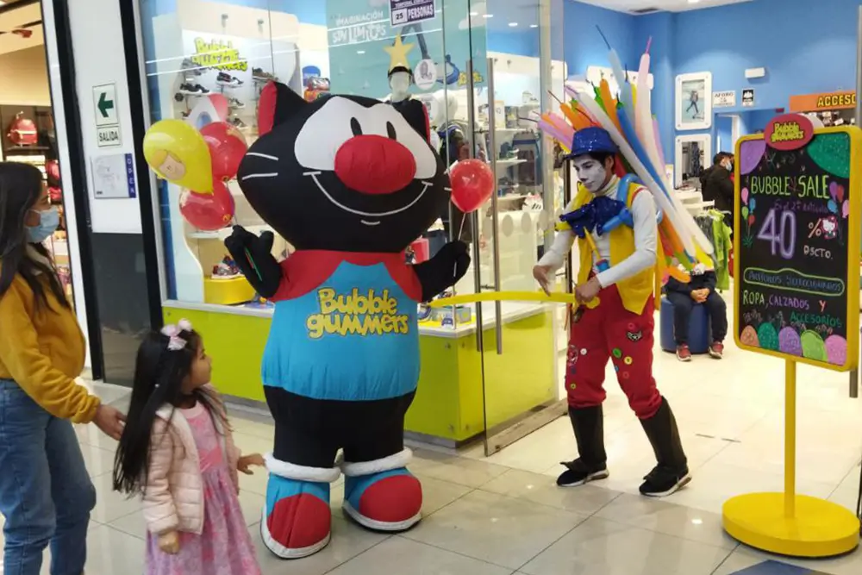
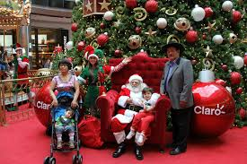
EJEMPLOS DE MERCHANDISING
Eventos y Activaciones en Tiendas

Slide 21
BENEFICIOS DEL MERCHANDISING
Influye en la presencia de marca y en la reputación de la misma puesto que se le atribuye ciertas características positivas relacionadas con la experiencia del usuario dentro del punto de venta.
Aumenta las ventas ya que influye en la decisión de compra del usuario.
Ayuda a dar salida al stock o productos de temporadas pasadas con una buena colocación dentro del punto de venta.
Aumenta la fidelización del cliente al garantizar una buena experiencia y ciertos beneficios adicionales.

Slide 22


Herramientas de Promoción
6. PROPAGANDA
Tiene fines ideológicos, políticos o sociales.
Difunde ideas, doctrinas o información para persuadir a una audiencia sobre una causa específica.
Incluye carteles, folletos, publicaciones en redes sociales, discursos, documentales, y anuncios en medios de comunicación.
Mensajes emocionales y persuasivos, con un fuerte sesgo hacia la ideología o causa que se está promoviendo.
Resultados difíciles de medir en términos cuantitativos, pero se puede evaluar el impacto con encuestas de opinión, cambios en el comportamiento público, o la adhesión a una causa.

Slide 23
RESUMEN
CORTO PLAZO Promoción de ventas, Marketing directo, Merchandising.
LARGO PLAZO Publicidad, Relaciones públicas, Propaganda.

Slide 24
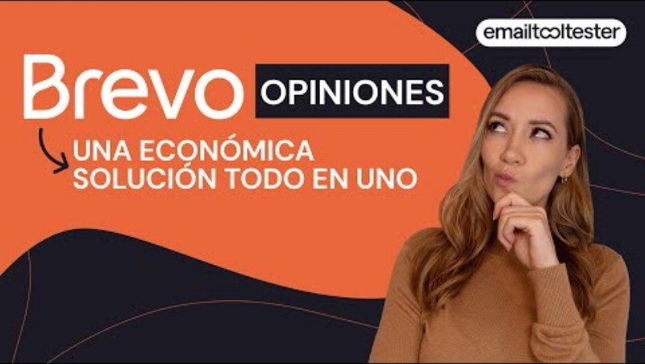
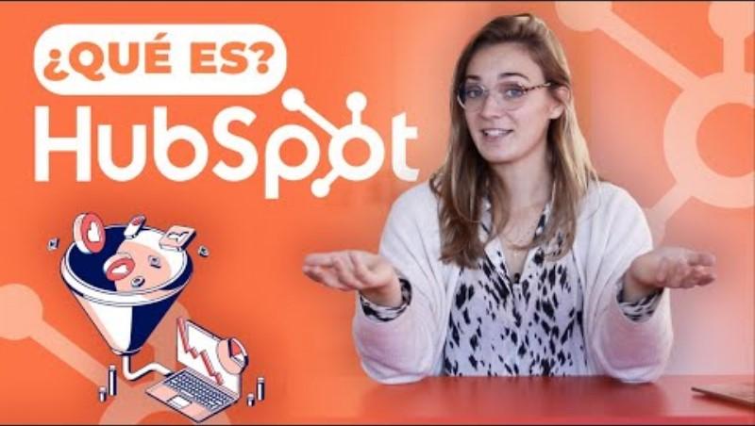

Herramientas de CMR
https://www.hubspot.es/products/crm

